Slide 1
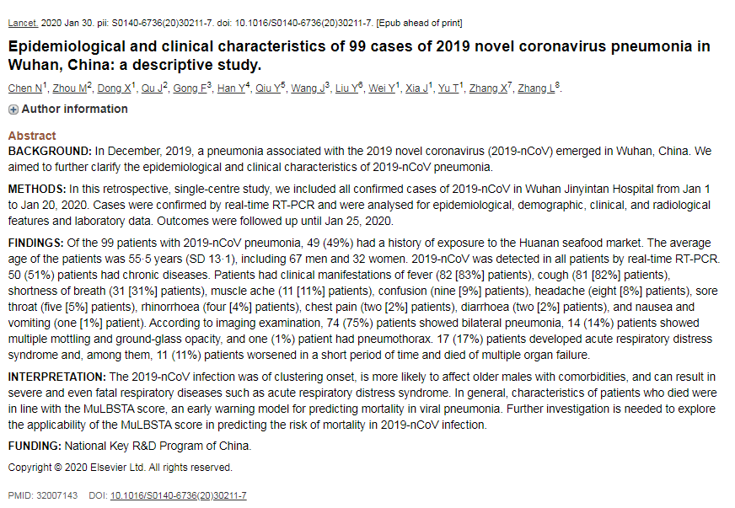
Çin’in Wuhan kentinde 99 yeni koronavirüs pnömonisi vakasının epidemiyolojik ve klinik özellikleri: tanımlayıcı bir çalışma
ARAŞ. GÖR. DR FATIMA YILDIZ
KTÜ TIP FAKÜLTESİ AİLE HEKİMLİĞİ
18.02.2020

Slide 2
Giriş
Çin’in Wuhan kentinde 8 Aralık 2019'dan itibaren etiyolojisi bilinmeyen pnömoni vakaları bildirildi.
7 Ocak'ta bir hastanın boğaz kültürü örneğinden Çin Hastalık Kontrol ve Önleme Merkezi tarafından yeni bir koronavirüs tanımlandı ve daha sonra bu virüs DSÖ tarafından 2019-nCoV olarak adlandırıldı.
Notes:
nazofaringeal ve orofaringealsürüntü, balgam, trakealaspirat veya bronkoalveoler lavaj, nazofaringeal ve orofaringealsürüntü

Slide 3
Giriş
Koronavirüsler esas olarak solunum yolu enfeksiyonları olmak üzere çoklu sistem enfeksiyonlarına neden olur.
  Bu çalışmada hastaların çoğu iyi prognoza sahipti.
  Şimdiye kadar birkaç hastada şiddetli pnömoni,
  pulmoner ödem, ARDS, çoklu organ yetmezliği ve
  ölüm görüldü.
Notes:
COVID-19 için inkübasyon süresinin maruziyetten sonraki 14 gün içinde olduğu düşünülür ve çoğu vaka maruziyetten yaklaşık beş gün sonra gerçekleşir
Bildirilen enfeksiyonların çoğu şiddetli olmasa da, teyit edilen hastaların yaklaşık yüzde 20'sinde kritik hastalık (solunum yetmezliği, septik şok veya yoğun bakım gerektiren diğer organ yetmezliği dahil) görülmüştür

Slide 4
Yöntemler
1 Ocak - 20 Ocak 2020 arasında Wuhan kenti Jinyintan Erişkin Enfeksiyon Hastalıkları
Epidemiyolojik, demografik, klinik, laboratuvar sonuçların tıbbi kayıtları tutuldu.
2019-nCoV'un laboratuvar onayı dört farklı kurum tarafından yapıldı;
    Çin CDC
    Çin Tıp Bilimi Akademisi,
    Askeri Tıp Bilimleri Akademisi
    Wuhan Viroloji Enstitüsü
Notes:
hastaların retrospektif bir çalışması

Slide 5
Yöntemler
2019-nCoV RT-PCR ile onaylandı.
influenza A (H1N1, H3N2, H7N9)
    influenza B
    solunum sinsityal virüsü
    parainfluenza
    adenovirüs
    SARS koronavirüsü (SARS-CoV)
    MERS koronavirüs (MERS-CoV)
Boğaz kültürü, balgam ve endotrakeal aspirat örnekleri alındı, akciğer grafisi veya toraks BT çekildi.
Tüm analizler için SPSS (versiyon 26.0) kullanıldı.

Slide 6

Bulgular
2019-nCoV'li 99 hasta çalışmaya dahil edildi.
Toplamda 49 hastanın Huanan deniz ürünleri pazarına ziyaret etme öyküsü vardı.
  47 hastada pazarda çalışma
  2 hastada alışveriş amacıyla kısa süre pazara maruz kalma
Hiçbir hasta sağlık personeli değildi.

Slide 7
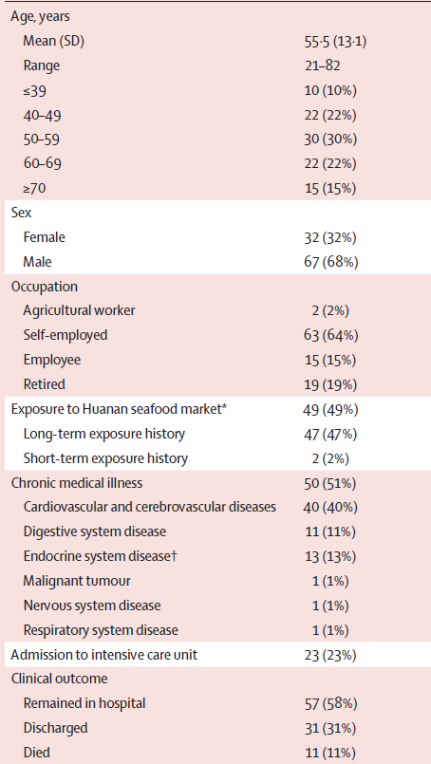
Bulgular
Notes:
Yaş ortalaması 55.5

Slide 8
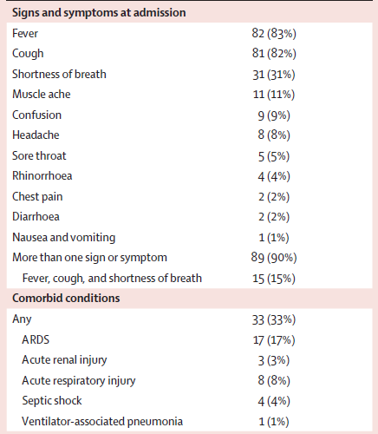
Bulgular

Slide 9
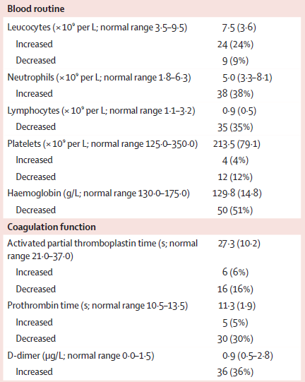
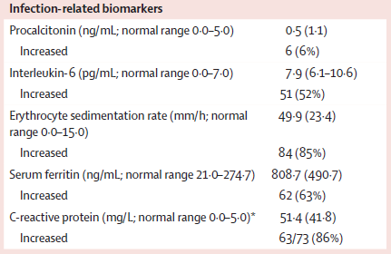
Bulgular

Slide 10
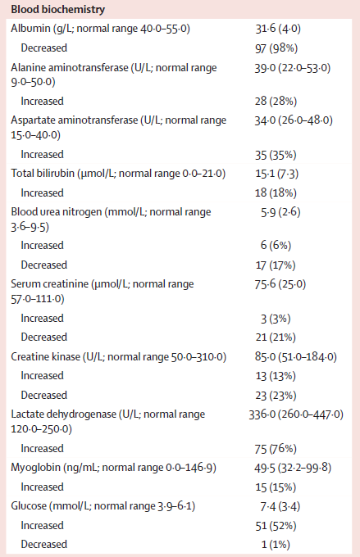
Bulgular

Slide 11
Bulgular
Tüm hastalar diğer solunum yolu patojenleri açısından test edildi. Hiçbirinde başka solunum yolu virüsü saptanmadı.
Bakteri ve mantar kültürü yapıldı.
  1 hastada Acinetobacter baumannii, Klebsiella pneumoniae, ve Aspergillus flavus
  1 hastada Candida glabrata ve 3 Candida albicans

Slide 12

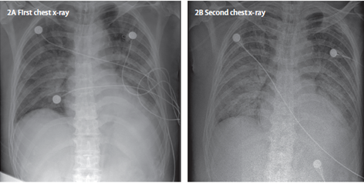
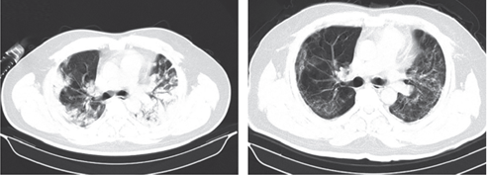
Bulgular
PAAC grafi ve Toraks BT

Slide 13

Bulgular
Tüm hastalar izole olarak tedavi edildi.
75 hasta
Oseltamivir
Gansiklovir
Lopinavir
Ritonavir
Tedavi süresi 3-14 gündü.
Notes:
Hubei Eyaletinden dönen ABD vatandaşları 14 günlük karantinaya alındı
Oseltamivir (Her 12 saatte bir 75 mg, oral olarak),
Gansiklovir (12 saatte bir 0 · 25 g,damar içi),
lopinavir ve ritonavir tabletleri verildi (Ağızdan günde iki kez 500 mg).

Slide 14
Bulgular
70 hastaya antibiyotik tedavisi verildi.
  45 hasta kombinasyon
  25 hasta tek
Tedavi süresi 3-17 gündü.
Notes:
Kullanılan antibiyotikler sefalosporinlerdi,
kinolonlar, karbapenemler, tigesiklin
metisiline dirençli Staphylococcus aureus, linezolid ve
antifungal ilaçlar

Slide 15
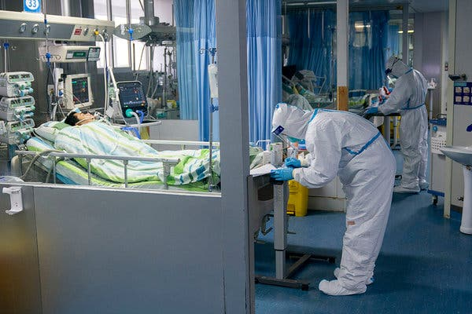
Bulgular
19 hasta 3-15 gün boyunca metilprednizolon ile tedavi edildi.
13 hastada noninvaziv mekanik ventilatör kullanıldı.
25 Ocak sonunda 31 hasta taburcu edildi ve 11 hasta ölü olarak raporlandı.

Slide 16
Tartışma
Yüksek derecede patojenik iki virüs olan SARS-CoV ve MERS-CoV insanda ciddi solunum hastalıklarına neden olur.
Diğer dört tip koronavirüs ise hafif üst solunum yolu enfeksiyonuna neden olur.
    HCoV-OC43, HCoV-229E, HCoV-NL63, HCoV-HKU1

Slide 17
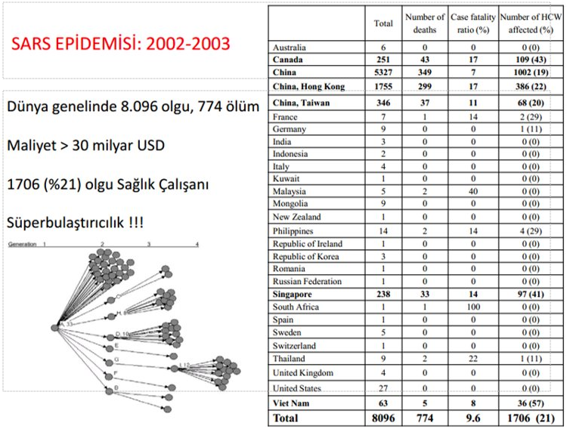
Tartışma
2002–2003 yılları arasında 8096 hastayı kapsayan büyük SARS-CoV salgını meydana geldi ve 29 ülkeye yayıldı.

Slide 18
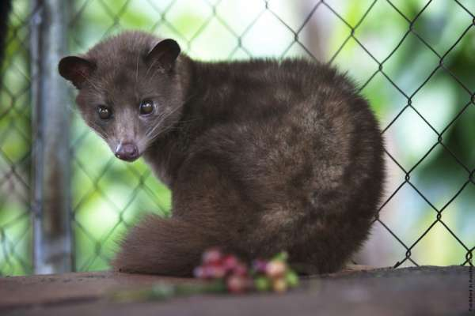
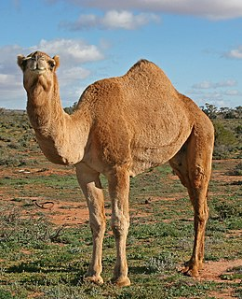
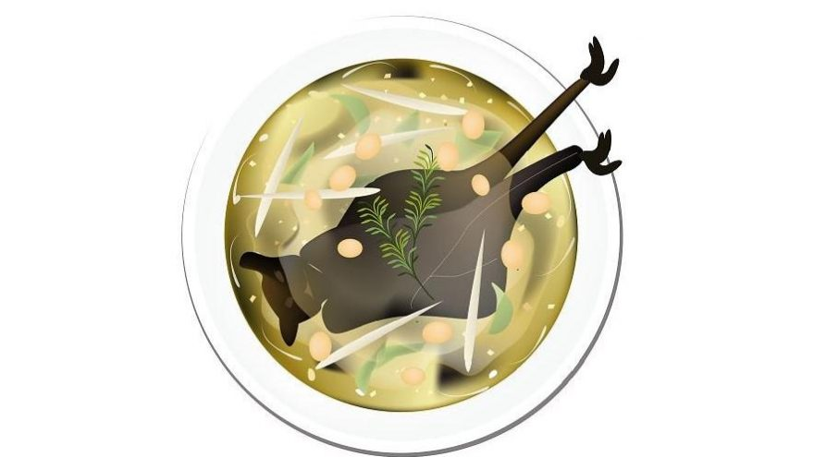
Tartışma
MERS-CoV ise 2012 yılında Orta Doğu ülkelerinde ortaya çıktı.
SARS-CoV ve MERS-CoV sırasıyla miskler ve hecin develerinden doğrudan insanlara bulaşır.
Her iki virüs de yarasalardan kaynaklanır,
ancak 2019-nCoV'nun kökeni hakkında daha fazla araştırma yapılmalıdır.
Notes:
En yakın RNA dizisi benzerliği iki yarasa koronavirüsüdür ve yarasaların birincil kaynak olduğu muhtemel görünmektedir. COVID-19 virüsünün doğrudan yarasalardan mı yoksa başka bir mekanizma yoluyla mı (örneğin, bir ara konakçı yoluyla) bulaştığı bilinmemektedir

Slide 19
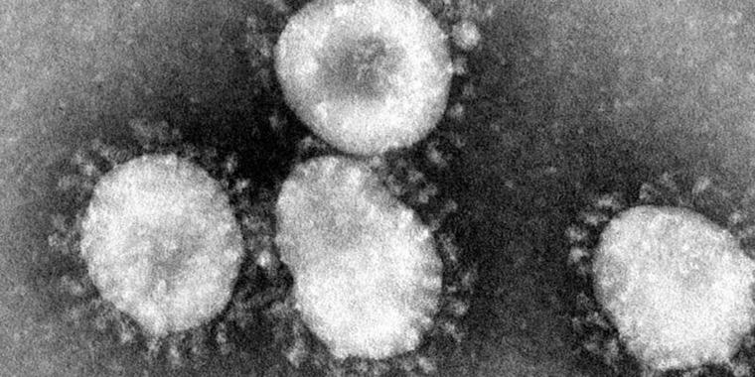
Tartışma
2019-nCoV diğer koronavirüs subgruplarından farklı; betacoronavirüs
2019-nCoV tek sarmallı, zarflı RNA virüsü
Zarftaki glikoprotein sivri uçları virüse taç benzeri (koronal) görünüm verir.
Notes:
COVID-19 virüs RNA'sı kan ve dışkı örneklerinde tespit edilmiştir; bununla birlikte, bu örneklerin enfeksiyöz virüs içerip içermediği bilinmemektedir

Slide 20
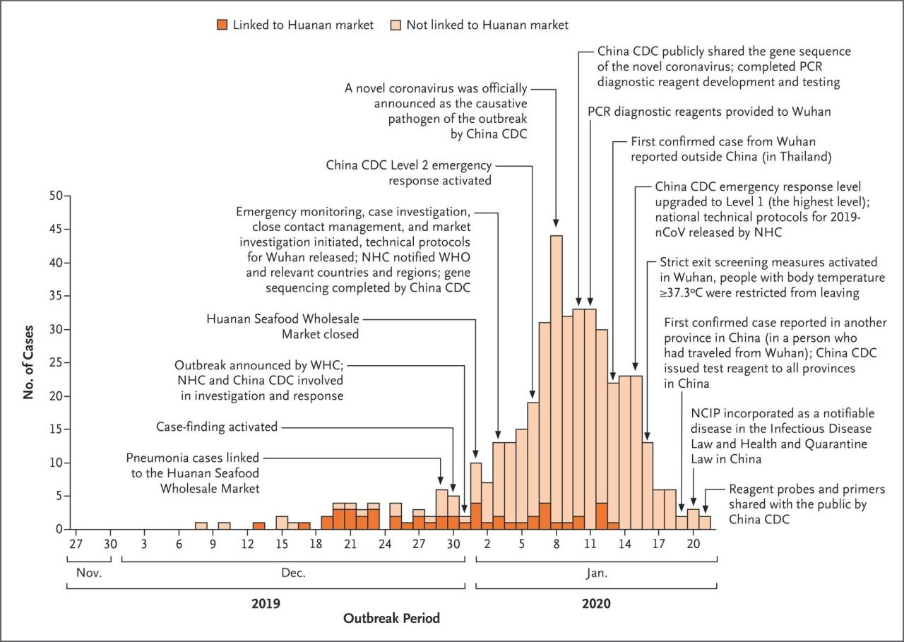
Tartışma
2019-nCoV için yayılma hızları bilinmiyor
İnsandan insana bulaş olduğuna dair kanıtlar mevcut

Slide 21
Tartışma
SARS-CoV mortalitesi % 10'dan fazla
MERS-CoV mortalitesi % 35'ten fazla
Önceki bir çalışmada olduğu gibi bu çalışmada da 2019-nCoV ile enfekte olmuş 99 hastanın mortalitesi % 11

Slide 22
Tartışma
MERS-CoV ve SARS-CoV salgınlarında olduğu gibi 2019-nCoV enfeksiyonunun da erkekleri kadınlardan daha fazla enfekte ettiği saptandı.
Bu durum bağışıklıkta önemli bir rol oynayan X kromozomunun ve seks hormonlarının koruyucu etkisine bağlanabilir.

Slide 23
Tartışma
Yine MERS-CoV enfeksiyonunda olduğu gibi 2019-nCoV ile enfekte hastaların yaklaşık yarısının kronik hastalıkları vardı.
2019-nCoV'nin kronik hastalığı olan yaşlı erkekleri enfekte etme olasılığı daha yüksekti.

Slide 24
Tartışma
Yaşlılık, obezite ve komorbidite varlığı artmış mortalite ile ilişkili olabilir.
  Düşük bağışıklık fonksiyonu olan,
  Yaşlı
  Diyabet
  HIV enfeksiyonu
  Uzun süreli immünosüpresif kullanımı
  Hamile kadınlara

Slide 25
Tartışma
Laboratuar testleri açısından çoğu hastada mutlak lenfosit sayısı azalmıştır.
SARS-CoV gibi 2019-nCoV'un da esas olarak lenfositleri etkilediğini göstermektedir.
Notes:
yüksek aminotransferaz düzeyleri

Slide 26
Kısıtlılıklar
Çalışmaya yalnızca 2019-nCoV ile enfekte olduğu ispatlanmış 99 hasta dahil edildi; şüpheli vakalar reddedildi.
Hasta bilgileri, özellikler, klinik sonuçlar analiz sırasında ayrıntılı değildi.

Slide 27
Sonuç
2019-nCoV enfeksiyonu kümelenme başlangıcıydı, yaşlı erkeklere bulaşma olasılığı daha yüksekti.
2019-nCoV pnömoni, pulmoner ödem, ARDS, çoklu organ yetmezliği gibi sonuçlara neden olduğundan erken tanımlanması ve zamanında tedavi edilmesi çok önemlidir.

Slide 28
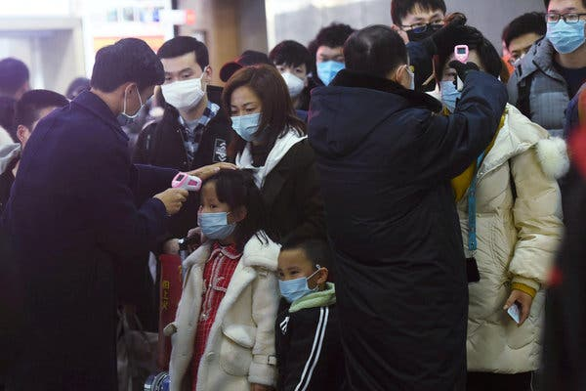
teşekkürler
Notes:
https://www.who.int/docs/default-source/coronaviruse/situation-reports/20200203-sitrep-14-ncov.pdf

